Slide 1
Noções de Macroeconomia: Inflação, Política Fiscal, Balança Comercial e Câmbio.

Slide 2
Metas de Políticas Macroeconômicas do governo:
- Pleno emprego: o desemprego deve ser evitado não apenas por suas consequências sociais, mas também por resultar em “perda” de produção para o país;
- Estabilidade de preços: a inflação deve ser evitada pelos males que causa (aos consumidores, aos empresários, à balança comercial).

Slide 3
Metas de Políticas Macroeconômicas do governo:
- Crescimento econômico: o crescimento permite que a economia produza mais bens e serviços, servindo para melhorar os padrões de vida da população;
- Equilíbrio no balanço de pagamentos: um excesso persistente de importações sobre as exportações deve ser evitado, pois provavelmente diminuirá a renda nacional, resultando em perda de empregos.

Slide 4
MOEDA
É todo objeto que serve para facilitar as trocas de bens e serviços numa economia.
Ex. Sal (Roma Antiga); Bambu (china); fios de seda (Arábia);
Moeda-metálica: moeda cunhada em metal precioso que trazia impresso o seu peso. Atualmente, são cunhadas em metal não precioso, trazendo impresso seu valor.

Slide 5
Papel-moeda: Surgiu com a emissão de recibos pelos cunhadores, e assegurava ao seu portador uma certa quantidade de ouro expressa no documento. Atualmente é a moeda emitida pelos bancos centrais de cada país.
Moeda Escritural: criada pelo sistema bancário, ao emprestar ou aplicar uma quantidade de moeda superior à que era originalmente introduzida no sistema bancário como depósito em um dos bancos componentes do sistema.
Moeda Fiduciária: emitida pelos bancos centrais de cada país, tendo curso obrigatório por lei.

Slide 6
Padrão-ouro: sistema monetário em que o papel-moeda emitido pelas autoridades monetárias tem uma relação com a quantidade de ouro que o país possui. Atualmente, não é mais seguido.
Encaixe: porcentagem dos depósitos feitos num banco que não pode ser emprestada. Essa porcentagem é determinada pelo Banco Central.

Slide 7
Funções da Moeda
Meio de troca;
Reserva de valor;
Unidade de conta;
Padrão para pagamentos deferidos.

Slide 8
INFLAÇÃO
Processo em que há um aumento contínuo e generalizado nos preços dos bens e serviços produzidos em uma economia.
Desvalorização da moeda ou ainda, perda do poder de compra da moeda.
Medidas da inflação: é medida através de números-índices, sendo que os mais importantes são o Índice de Custo de Vida (ICV), o Índice de Preços por Atacado (IPCA), o Índice de Construção Civil (ICC) e o Índice Geral de Preços (IGP).

Slide 9
CONSEQÜÊNCIAS DA INFLAÇÃO
Sobre a distribuição de renda: Os trabalhadores saem perdendo, pois seus salários são reajustados periodicamente, ao passo que os preços de bens e serviços sobem quase que diariamente. Os empresários defendem seus ganhos repassando o aumento de seus custos para o consumidor, através da elevação do preços de seus produtos.

Slide 10
CONSEQÜÊNCIAS DA INFLAÇÃO
Sobre a balança comercial: com a inflação, os preços dos bens e serviços produzidos internamente tendem a ficar mais caros que os importados, fazendo com que as pessoas aumentem suas compras de mercadorias importadas, o que causa um déficit na balança comercial. A alta taxação desses produtos é uma forma de o governo evitar esse desequilíbrio.
Sobre as expectativas: num processo inflacionário, as incertezas dos empresários a respeito de suas taxas de lucros futuras fazem com que diminuam os investimentos, reduzindo a capacidade produtiva do sistema econômico.

Slide 11
IPCA – Índice nacional de Preços ao Consumidor-Amplo
reflete as variações dos preços dos bens e serviços consumidos por famílias com renda mensal urbana entre 01 e 40 salários mínimos.
pesquisas em dez regiões metropolitanas: Belém, Recife, Fortaleza, Salvador, Belo Horizonte, Rio de Janeiro, São Paulo, Curitiba, Porto Alegre e Goiânia, além do Distrito Federal.
A partir do dia 30 de junho de 1999, o CMN (Conselho Monetário Nacional) estabeleceu o IPCA como índice oficial de inflação do Brasil.
Composição:
Alimentação: 25,21% - Transportes e comunicação: 18,77%
Despesas pessoais: 15,68% - Vestuário:12,49%
Habitação: 10,91% - Saúde e cuidados pessoais: 8,85%
Artigos de residência: 8,09%

Slide 12
Causas da Inflação
Inflação de demanda: causada pelo aumento da demanda, significando que há um excesso de procura dos bens e serviços (mudança nas expectativas futuras – juros, aumento brusco da renda, aumento na quantidade de meios de pagamento).
Inflação de oferta: tem origem na oferta de bens e serviços.
Pode ser causada por:
redução repentina na oferta de produtos (secas, desastres naturais);
pela elevação dos custos de produção, repassados para o consumidor através do aumento do preço do produto (aumento no preço de algum fator de produção: m.o., matérias-primas[combustíveis, energia]), ou ainda;
controle de mercado, através do monopólio ou do oligopólio, que permite aos empresários obterem lucros extraordinários através do aumento dos preços dos produtos (reduzindo a quantidade ofertada).
Falta de competitividade.

Slide 13
Cálculo da Inflação
Custo da cesta de mercado em um dado ano
________________________________________
Custo da cesta de mercado no ano base
Índice de Preços =
Índice de Preços Ano 2 – Índice de Preços Ano 1
________________________________________
Índice de Preço Ano 1
Inflação =
Inflação = Índice de Preços – 1
em relação ao ano anterior

Slide 14
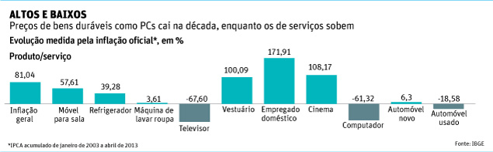
Desde 2006, as vendas de computadores triplicaram no Brasil, para 15,5 milhões de unidades em 2012 (IDC), tornando-se o quarto maior mercado do mundo. Esse movimento tem perdido força, com o avanço dos tablets, estima-se que o mercado de PCs encolha 7,2% em 2013 .
http://www1.folha.uol.com.br/mercado/2013/06/1293156-preco-de-pcs-e-tvs-despenca-nos-ultimos-dez-anos.shtml

Slide 15
Em função das variações de preços, a comparação deve ser feita pelo PIB Real (e não sobre o PIB Nominal)
PIB Real versus PIB Nominal
Economia hipotética de 2 produtos
 | Ano 1 | Ano 2
Produção de maçãs | 2.000 | 2.200
Produção de laranjas | 1.000 | 1.200
Preço médio de maçãs | $ 0,25 | $ 0,30
Preço médio de laranjas | $ 0,50 | $ 0,70
Valor nominal da produção: maçãs | $ 500 | $ 660
Valor nominal da produção: laranjas | $ 500 | $ 840
Valor da produção (preços Ano 1): maçãs | $ 500 | $ 550
Valor da produção (preços Ano 1): laranjas | $ 500 | $ 600
PIB Nominal em R$ | $ 1.000 | $ 1.500
PIB Real em R$ (com preços do Ano 1) | $ 1.000 | $ 1.150

Slide 16
O cálculo da inflação difere do deflator do PIB – ou seja, o PIB Real é diferente do PIB nominal deflacionado
Inflação versus Deflator do PIB
Economia hipotética de 2 produtos | Ano 1 | Ano 2
Produção de maçãs | 2.000 | 2.200
Produção de laranjas | 1.000 | 1.200
Cesta = 50 maçãs + 50 laranjas
 | Ano 1 | Ano 2
50 maçãs | $ 12,50 | $ 15,00
50 laranjas | $ 25,00 | $ 35,00
Cesta | $ 37,50 | $ 50,00
Preço médio de maçãs | $ 0,25 | $ 0,30
Preço médio de laranjas | $ 0,50 | $ 0,70
Valor nominal da produção: maçãs | $ 500 | $ 660
Valor nominal da produção: laranjas | $ 500 | $ 840
Índice de Preços Ano 2 = 50 / 37,50 = 1,333
Inflação = 33,3%
Valor da produção (preços Ano 1): maçãs | $ 500 | $ 550
Valor da produção (preços Ano 1): laranjas | $ 500 | $ 600
PIB Nominal em R$ | $ 1.000 | $ 1.500
PIB Real em R$ (com preços do Ano 1) | $ 1.000 | $ 1.150
Deflator do PIB = PIB Nominal / PIB Real =
1,304
Notes:
Deflator é sobre uma cesta variável que reflete a quantidade produzida
A inflação é sobre uma cesta fixa que reflete um determinado padrão de consumo

Slide 17
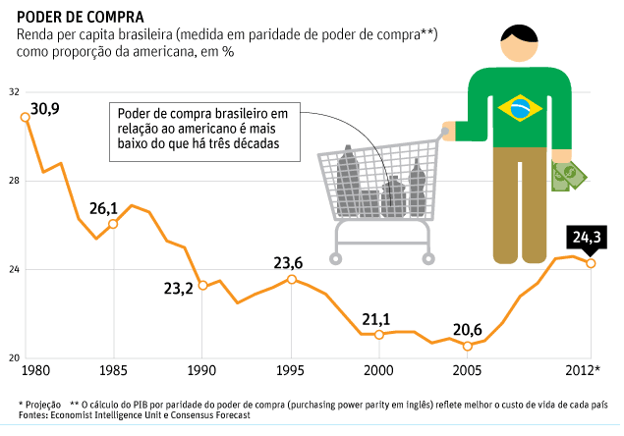
http://www1.folha.uol.com.br/mercado/1206375-renda-per-capita-dos-brasileiros-cai-com-pibinho-de-2012.shtml

Slide 18
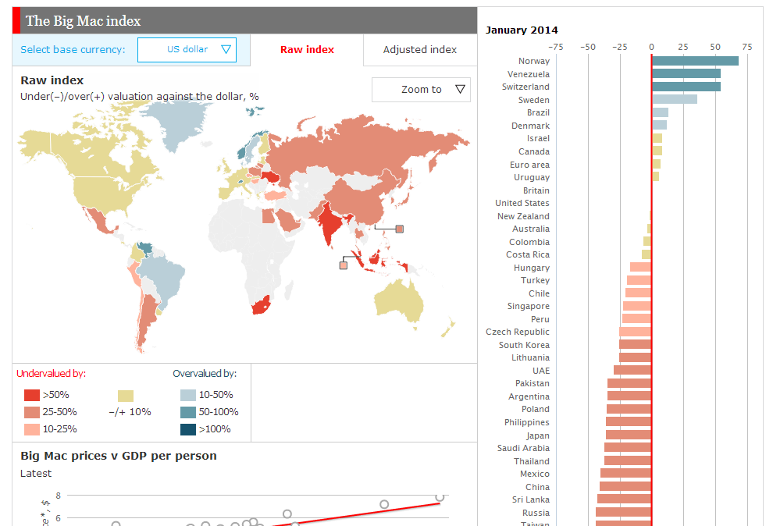

Slide 19
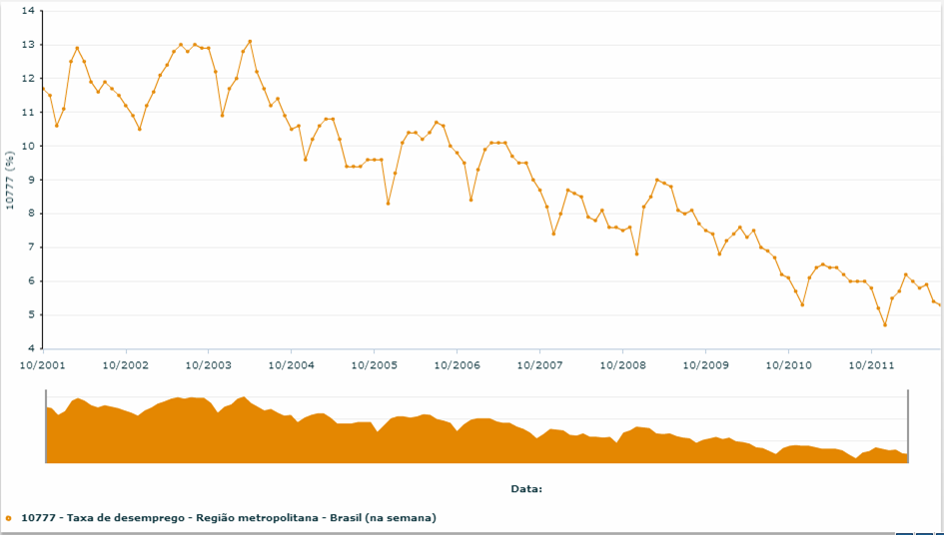
Junto com o PIB per capita, as taxas de desemprego servem como um indicador das condições do mercado de trabalho
Taxa de desemprego nas regiões metropolitanas do Brasil

Slide 20
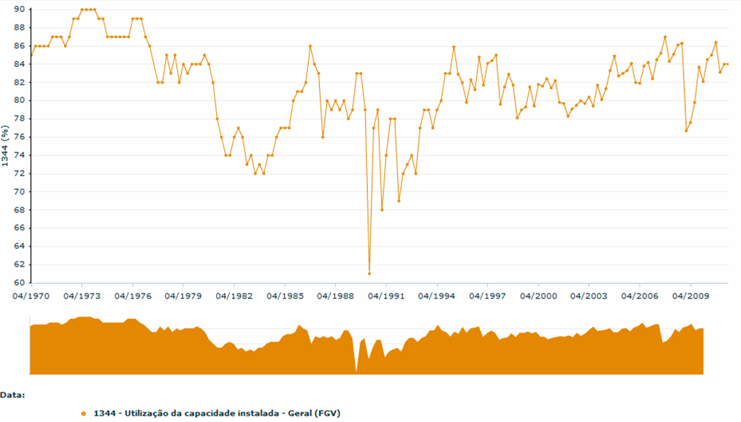
A utilização da capacidade instalada é um importante indicador da atividade industrial

Slide 21
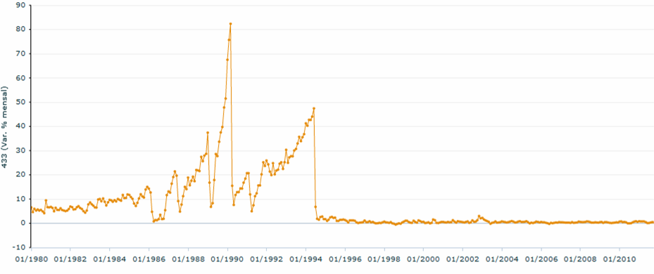
Historicamente, a inflação brasileira esteve “fora de controle” até 1994
Evolução da inflação mensal brasileira – IPCA (1980 a 2011)
(Índice nacional de Preços ao Consumidor-Amplo)

Slide 22
Políticas Macroeconômicas - instrumentos :
Política Fiscal: envolve o uso de várias medidas de taxação. Ex. aumento dos impostos; alterações nas próprias despesas do governo (G) (corte nas compras governamentais ou aumentos dos gastos).
A taxação e as despesas do governo são ligadas em termos da posição fiscal global ou orçamentária do governo.
Um superávit orçamentário (rendimentos excede as despesas) serve para diminuir o gasto total, enquanto o déficit (despesas maiores que as receitas fiscais) serve para aumentar o gasto total da economia.

Slide 23
Políticas Macroeconômicas - instrumentos :
Política Monetária: envolve a regulamentação da oferta de dinheiro (notas e moedas, depósitos bancários,...), do crédito e da taxa de juros da economia. Ex. redução do nível de gastos reduzindo a oferta de dinheiro através de operações de mercado aberto, como a venda de títulos governamentais. Ao pagar por esses títulos, os compradores diminuem seus depósitos bancários – um importante componente da oferta de dinheiro (força os bancos a reduzir o volume de empréstimos bancários para pessoas físicas e jurídicas).
Ao Banco Central tem a função de proteger a moeda (ou o valor/poder de compra da moeda) e também de prover o mercado com moeda suficiente para proporcional seu funcionamento de forma adequada.
Regulamentação de operações de crédito -> interferem diretamente no consumo das famílias (C) e portanto no PIB (além afetarem a poupança (S) e inflação) .

Slide 24
Políticas Macroeconômicas - instrumentos :
Política cambial e comercial: São políticas que atuam sobre as variáveis relacionadas ao setor externo da economia (X – M).
Política cambial: refere-se à atuação do governo sobre a taxa de câmbio
A taxa de câmbio é afetada pelo saldo da balança comercial e pelo nível das reservas cambiais do país.
A administração da taxa de câmbio – o preço da moeda de um país em relação ao preço da moeda de outro – influencia o comércio exterior, a inflação, a balança de pagamentos de um país e suas reservas cambiais.
O governo atua comprando e vendendo dólares de forma a evitar variações bruscas que prejudiquem o mercado.
A política cambial pode afetar as reservas nacionais e também a inflação.
Política comercial: refere-se aos instrumentos de incentivos às exportações e/ou estimulo às importações – incentivos fiscais e de crédito.

Slide 25
Obrigado!
gersonishikawa@utfpr.edu.br

